Slide 1
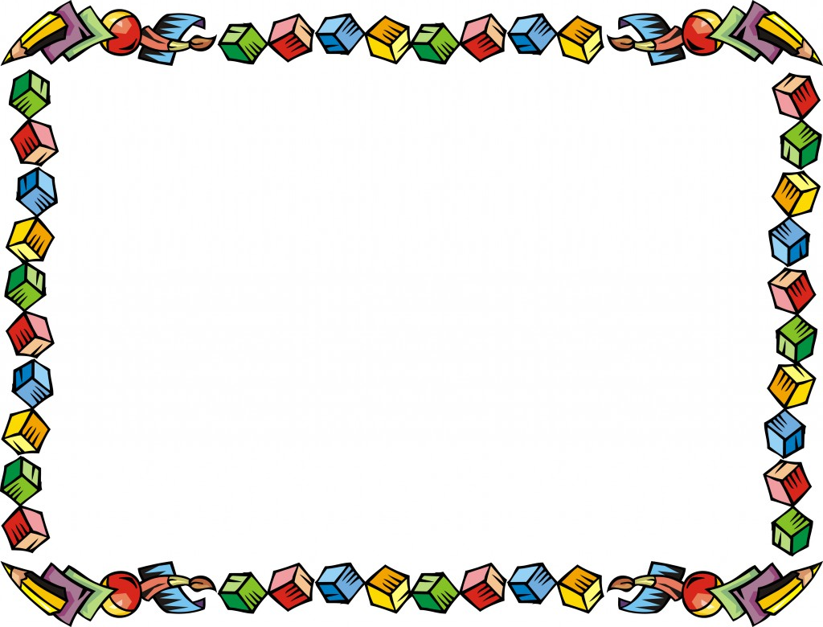
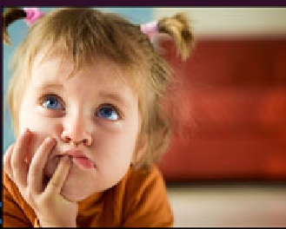
МУНИЦИПАЛЬНОЕ АВТОНОМНОЕ ДОШКОЛЬОЕ
ОБРАЗОВАТЕЛЬНОЕ УЧРЕЖДЕНИЕ
МАДОУ «Детский сад №267»
Формирования навыков логического мышления (наглядно – образного) У ДЕТЕЙ С ЗПР
Составила: Учитель-дефектолог
Бурцева Галина Ивановна

Slide 2
Цель: создание условий для формирования логического мышления у детей с ЗПР через развивающие игры и упражнения;
Задачи:
1. Формировать у детей следующие операции: анализ – синтез; сравнение; использование частицы отрицания «не»; классификации; упорядоченность действий; ориентировка в пространстве;
2. Формировать у детей умения: рассуждать, доказывать, логически мыслить;
3. Поддерживать у детей познавательный интерес;
4. Развивать у детей: коммуникативные навыки; стремление к преодолению трудностей; уверенность в себе; творческое воображение; желание вовремя прейти на помощь сверстникам.

Slide 3
Классификация игр.
развивающие (т. е. имеющие несколько уровней сложности, многообразные в применении):
Блоки Дьенеша, палочки Кюизенера, игры Никитина, математический планшет;
игры на развитие пространственного воображения:
Игры с различным конструктором.
Блоки Дьенеша
В процессе разнообразных действий с логическими блоками (разбиение, выкладывание по определенным правилам, перестроение и др.) дети овладевают различными мыслительными умениями, важными как в плане предматематической подготовки, так и с точки зрения общего интеллектуального развития. В специально разработанных играх и упражнениях с блоками у детей развиваются элементарные навыки алгоритмической культуры мышления, способность производить действия в уме.

Slide 4
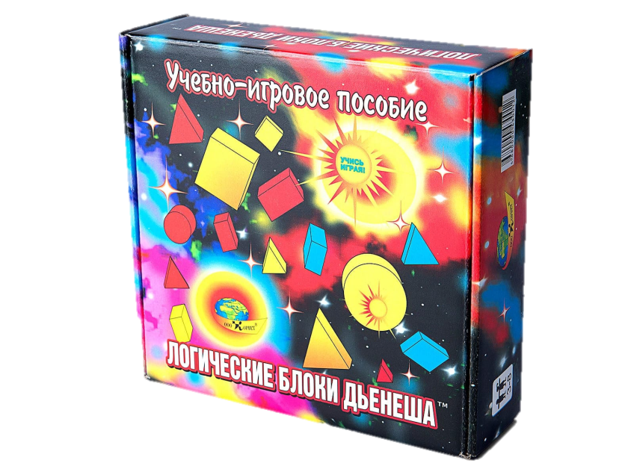
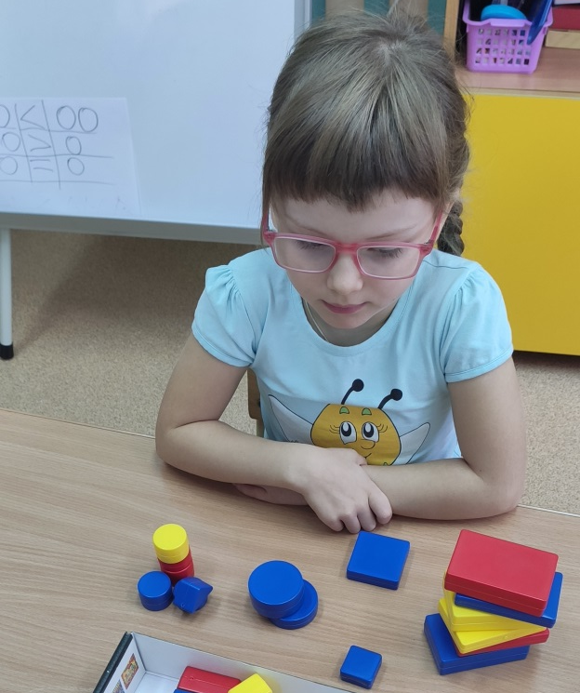
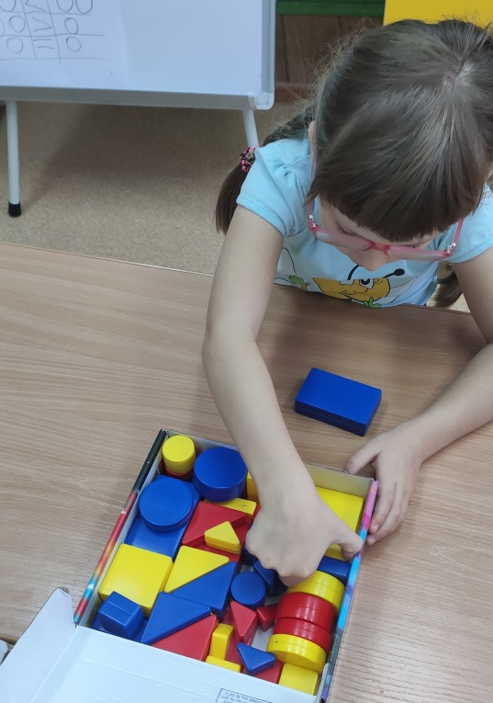
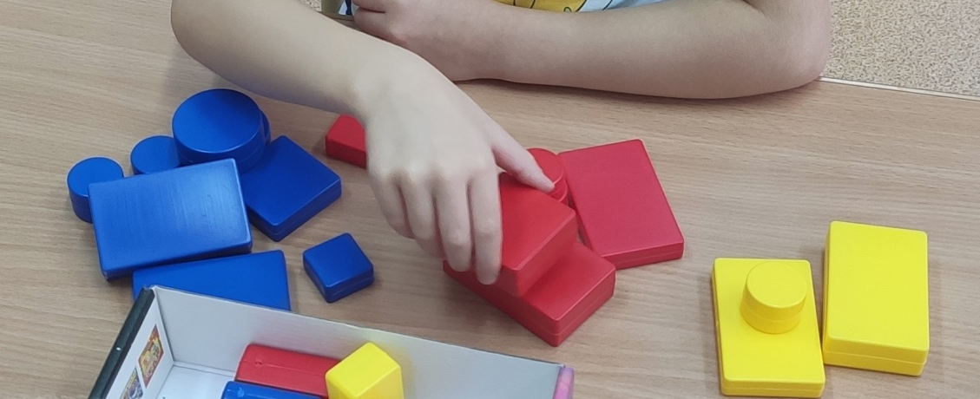

Slide 5
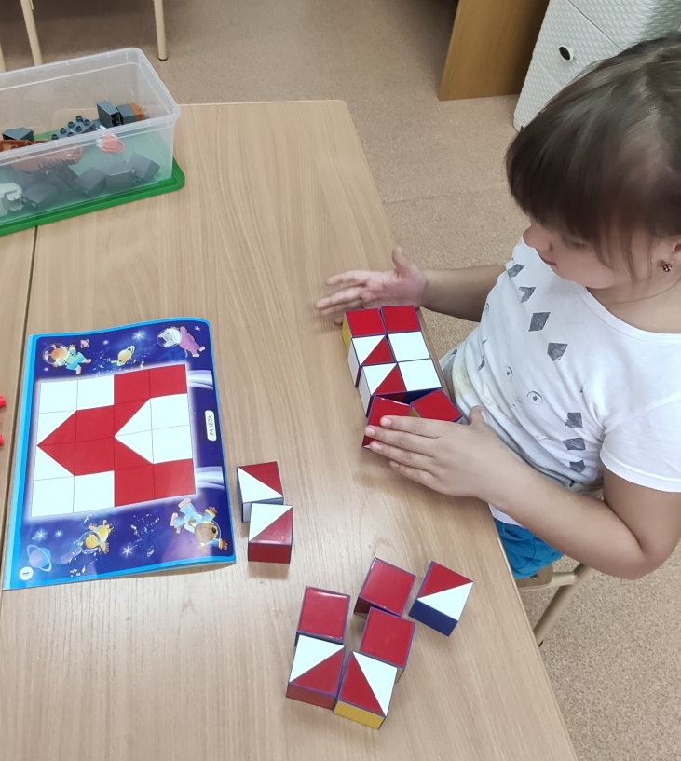
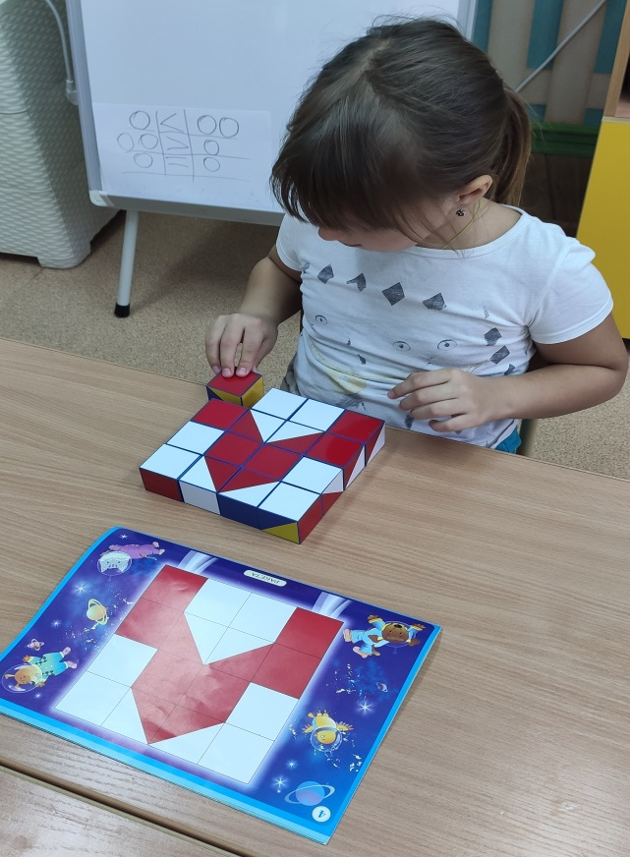
Игры Никитина
Способствуют формированию и развитию восприятия, пространственного мышления, наблюдательности, развития тактильных ощущений, зрительному контролю ребенка за выполнением своих действий.

Slide 6
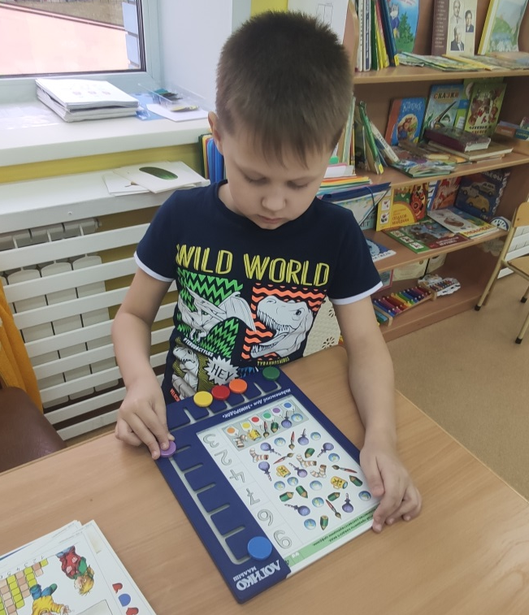
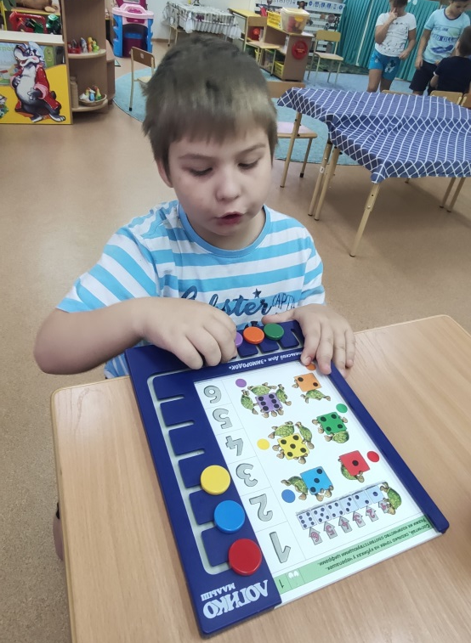
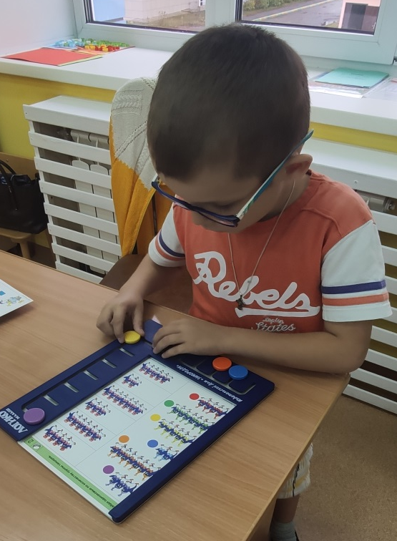
Математический планшет
Развивает умение ориентироваться на плоскости и решать задачи в системе координат работать по схеме, видеть связь между предметами и явлением окружающего мира и его абстрактными изображениями, способствует развитиюмелкой моторики и координации движений руки, развивает сенсорные способности, смекалку, воображение, развивает индуктивное и дедуктивное мышление.

Slide 7
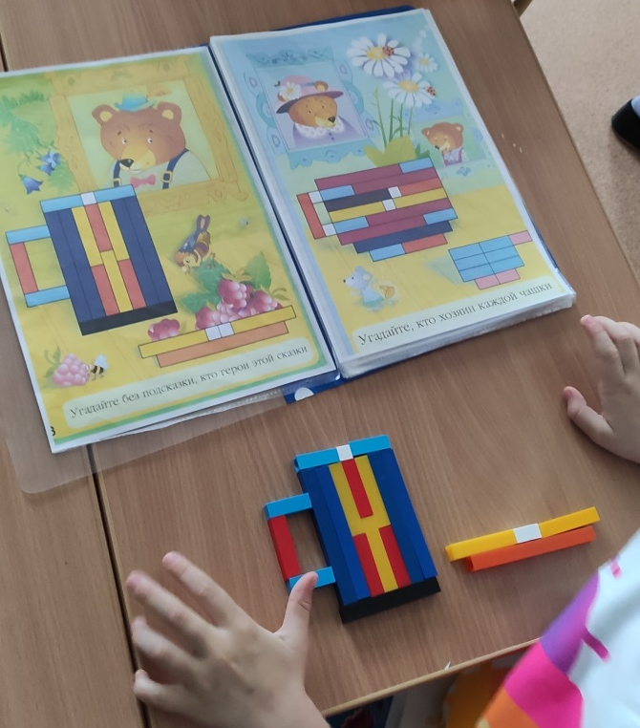
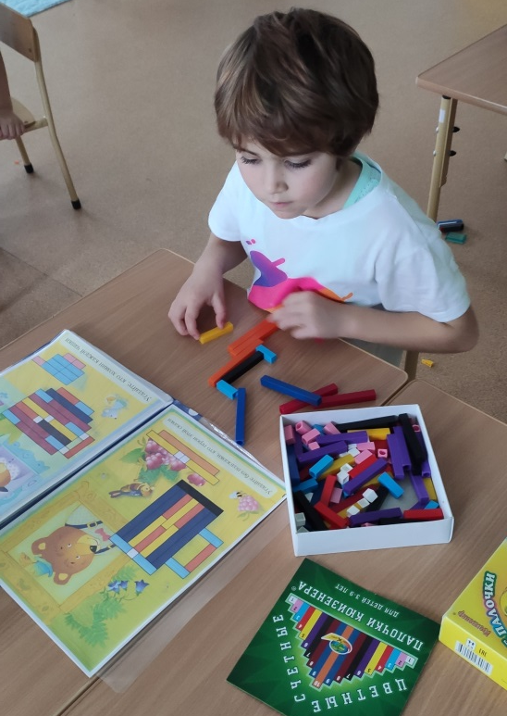
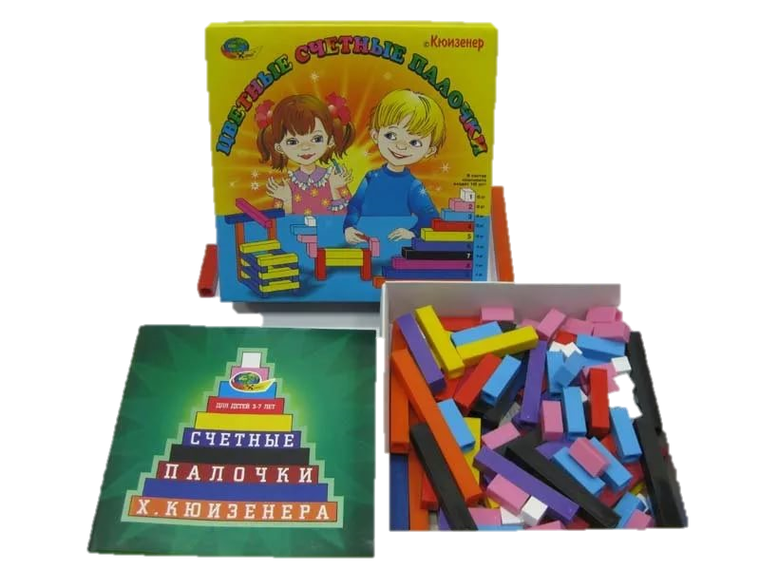
Палочки Кюизенера
Работа с палочками позволяет перевести практические, внешние действия во внутренний план. Палочки могут использоваться для выполнения диагностических заданий. Операции: сравнение, анализ, синтез, обобщение, классификация и сериация выступают не только как познавательные процессы, операции, умственные действия.

Slide 8
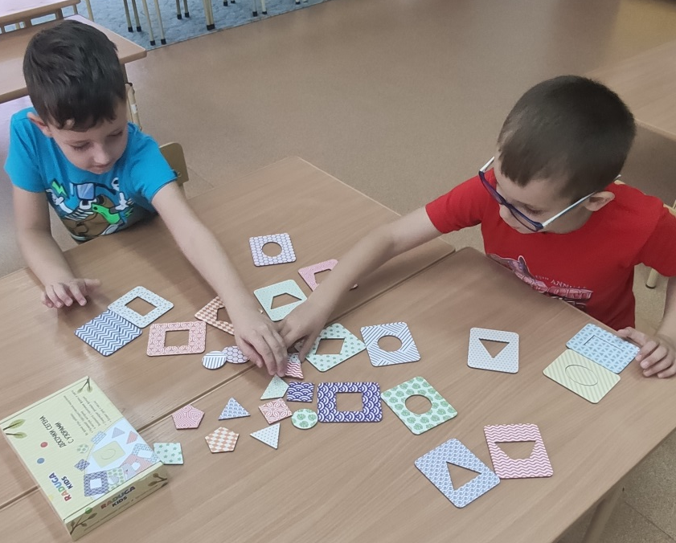
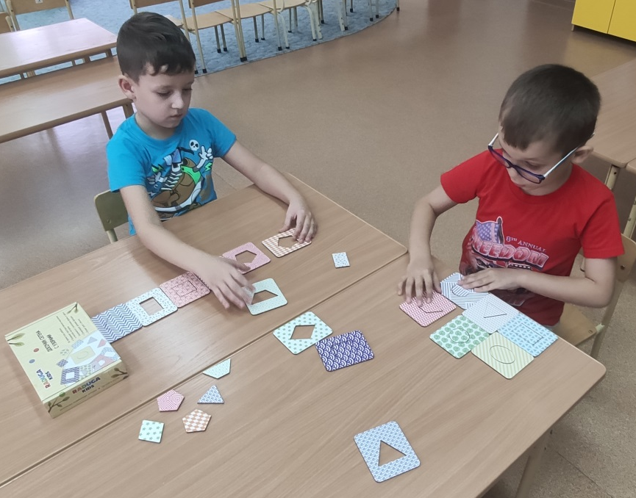
«Доски Сегена»
Основной инструмент для занятий - это доска Сегена, представляющая собой деревянную доску с вырезанными окошечками различной формы и подходящие к ним вкладки возможность исследовать, оценивать и развивать наглядно-действенное мышление ребенка; исследование способности ребенка к осмысленным действиям и степени его обучаемости; развитие мелкой моторики, зрительного восприятия, логического и пространственного мышления, тактильных функций; знакомство с понятиями цвета и формы; стимулирование речевых функций.

Slide 9
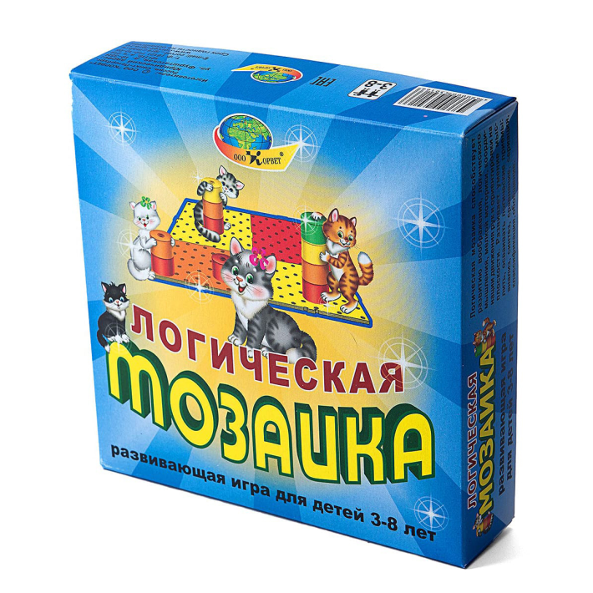
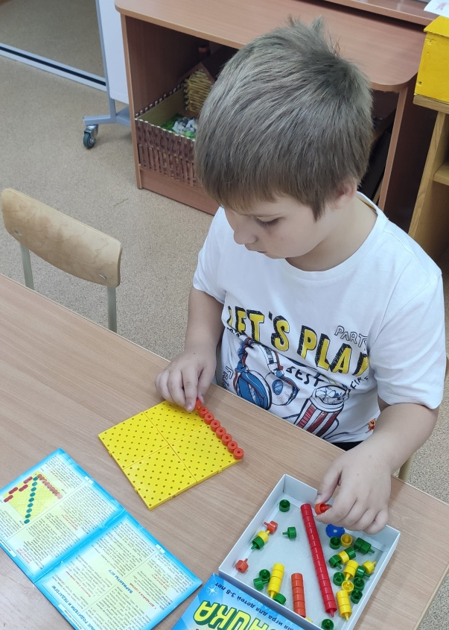
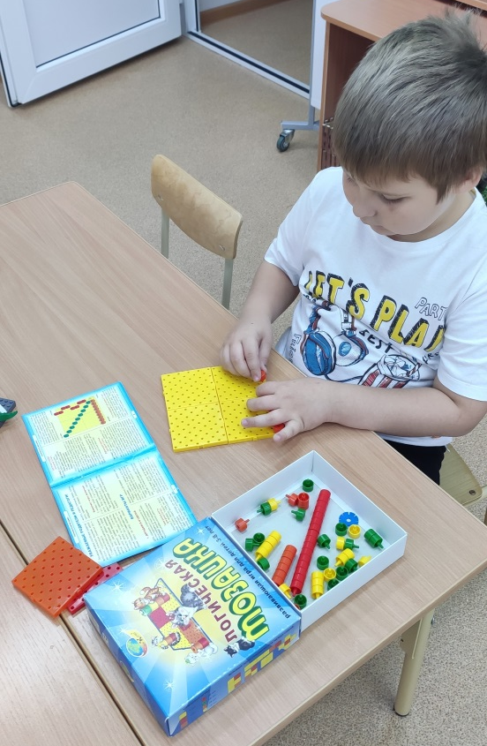
«Логической мозаики»
Особенностью «Логической мозаики» является не только возможность развития воображения, мелкой моторики и координации движения рук, ориентировки на плоскости, но также закрепление представления ребенка о форме, цвете, размере, количестве; возможность познакомить его с симметрией, развить умение мыслить, освоить логические приемы.

Slide 10
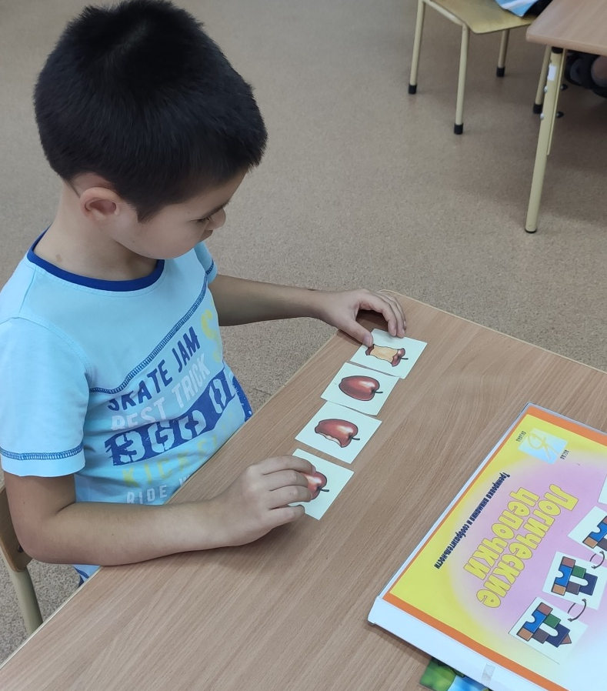
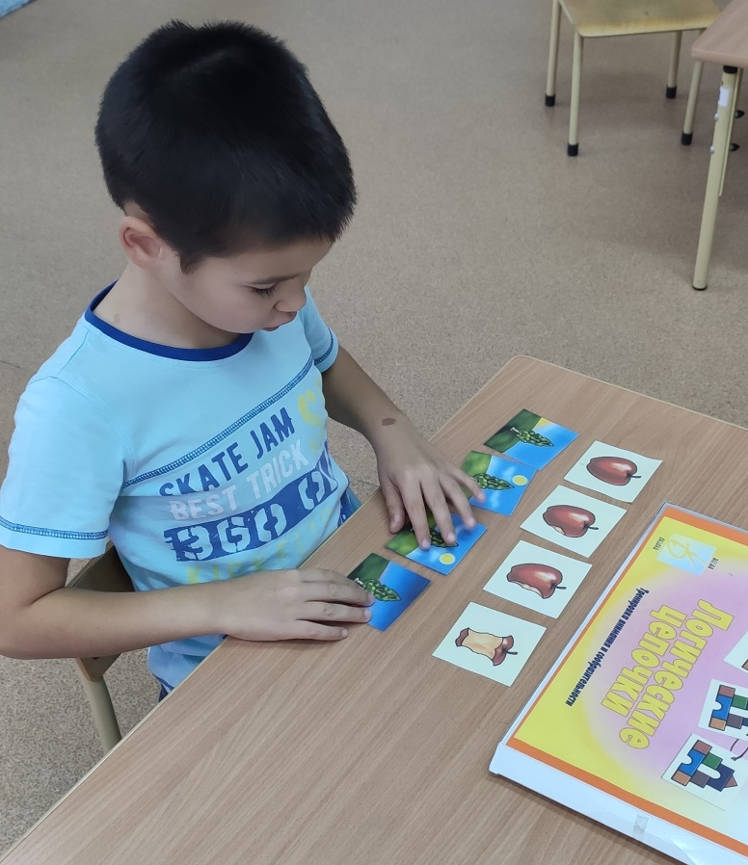
«Логическая цепочка»
Игра развивает логическое мышление и связную речь, при помощи которой ребенок учится находить взаимосвязь между предметами и явлениями.

Slide 11
СПАСИБО
ЗА
ВНИМАНИЕ
ИГРАЙТЕ РАЗВИВАЯСЬ

